Slide 1
Matka Tereza.
Náboženská výchova pre 8. ročník.

Slide 2
Narodila sa 27. augusta 1910 v Skopje, hlavnom meste Macedónska.
Jej otec bol albánsky obchodník, matka bola silne veriaca.
Študovala na Londýnskej škole hospodárskych a politických vied.

Slide 3
V roku 1928 vstúpila do rádu Loretánskych sestier v írskom Dubline.
V roku 1950 Vatikán súhlasil, aby založila rád s názvom Misionárky lásky.

Slide 4
Prvý hospic otvorila v Kalkate v Indii.
Okrem toho v Indii stavala nemocnice a školy pre deti z ulice.
Na Slovensku Misionárky lásky pôsobia v Čadci.

Slide 5
Za svoju prácu získala v roku 1979 Nobelovu cenu za mier.
Zomrela 5. septembra 1997 v Indii.
India jej vystrojila ako jedinej kresťanke štátny pohreb.

Slide 6
V roku 2003 ju pápež Ján Pavol II blahorečil.
Proces blahorečenia bol najrýchlejší v dejinách katolíckej cirkvi.

Slide 7
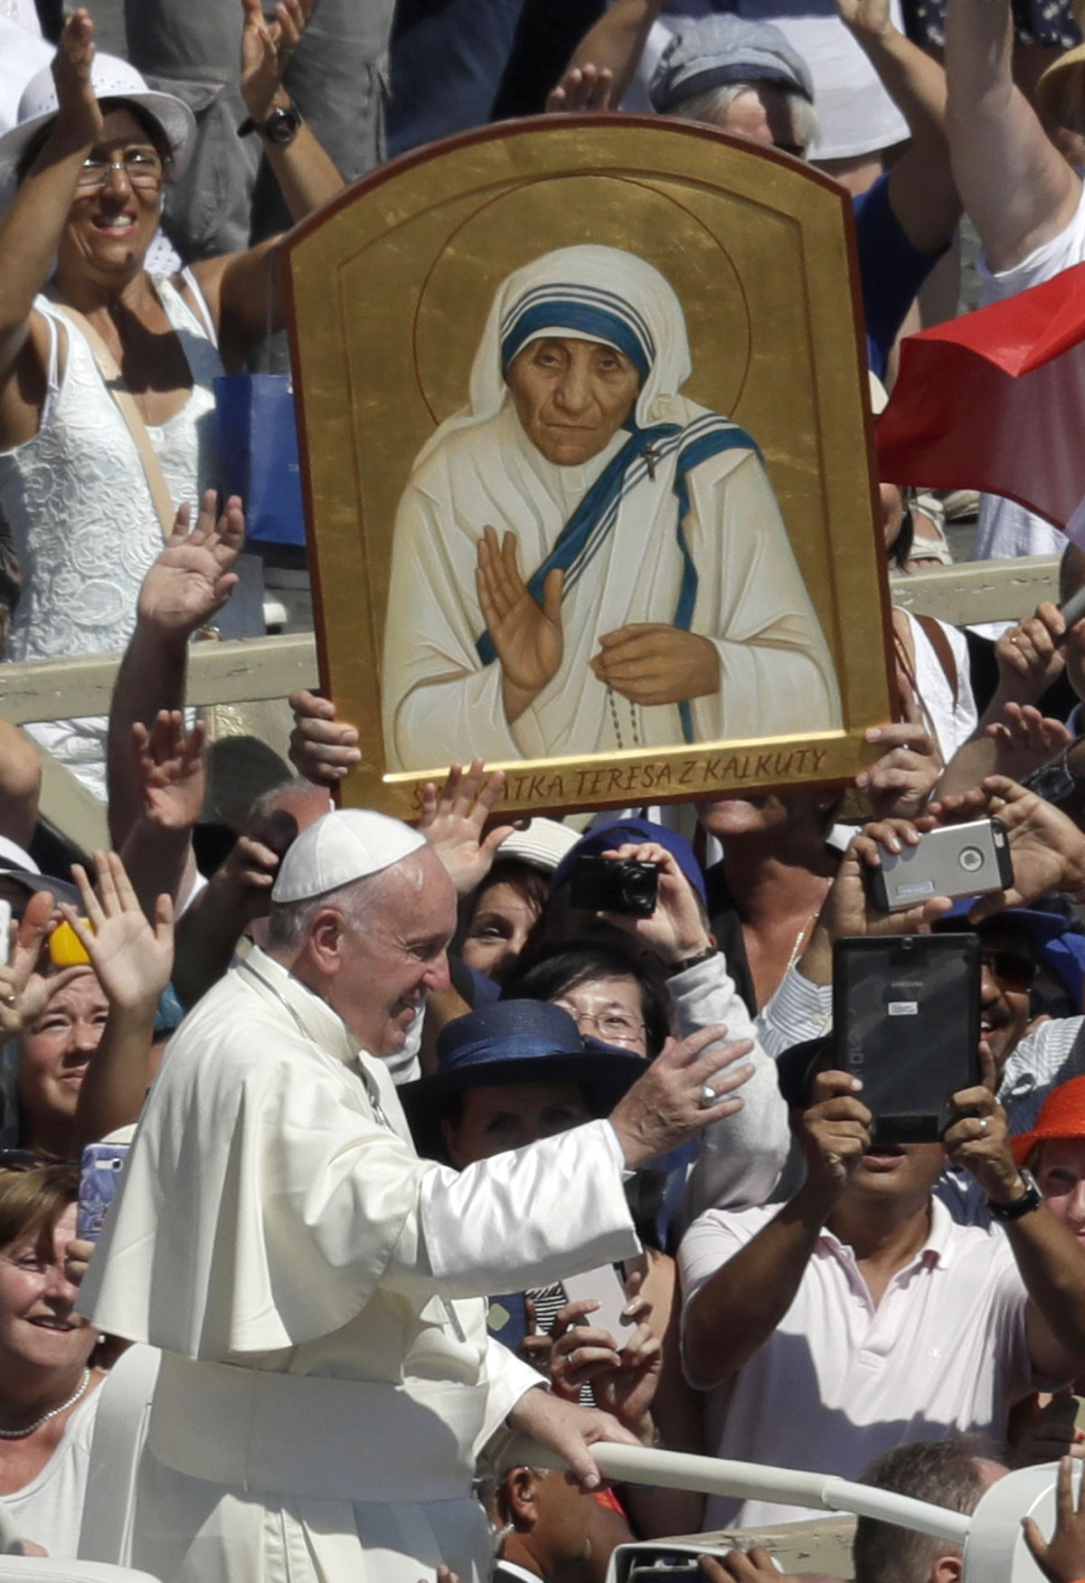
Za svätú bola vyhlásená pápežom Františkom 4. septembra 2016.

Slide 8
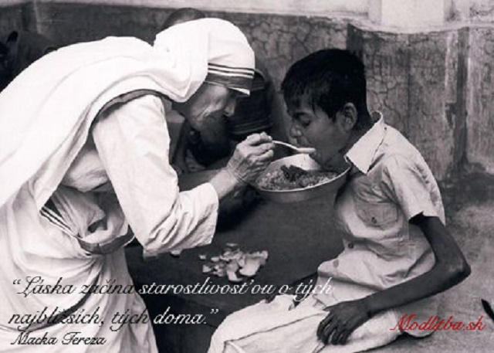

Slide 9
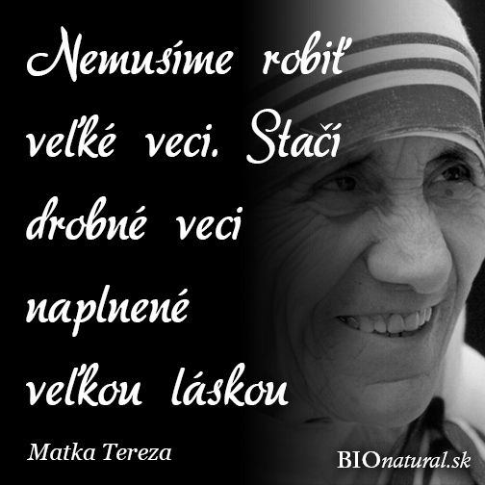

Slide 10
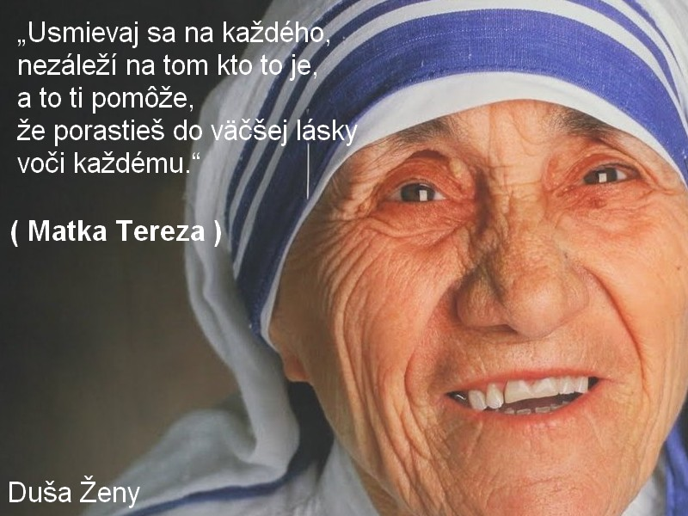

Slide 12
Ďakujem za pozornosť.
Pani katechétka.
Devleha.

